Slide 1

Итоги работы Студенческого совета общежития за 2 полугодие 2019-2020 учебного года
Председатель Стеденческого совета общежития Лагутенко Татьяна, студентка 41 группы

Slide 2
Студенческий совет включает в себя :
Учебный сектор;
Спортивно – оздоровительный сектор;
Жилищно – бытовой сектор;
Культурно – досуговый сектор;
Информационный сектор;

Slide 3
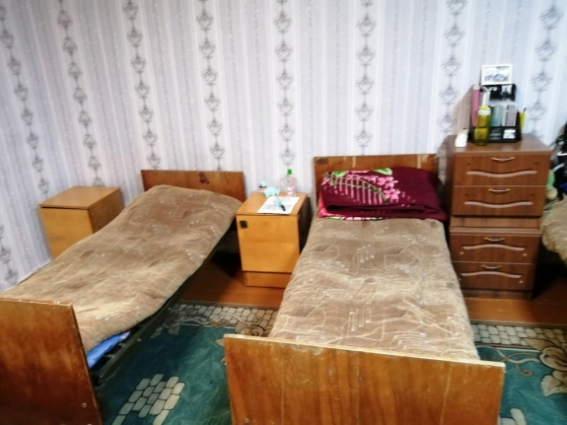
Жилищно – бытовой сектор
Проводит:
генеральную уборку под названием «Чистый четверг»;
ежедневные рейды санитарного состояния
комнат;
ежедневные рейды санитарного состояния
комнат;

Slide 4

Учебный сектор
Девиз: «Ученье свет - неученье тьма!»

Slide 5

Спортивно-оздоровительный сектор

Slide 6

Информационный сектор

Slide 7
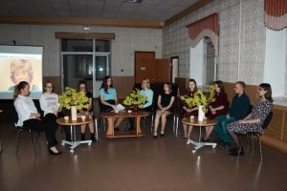
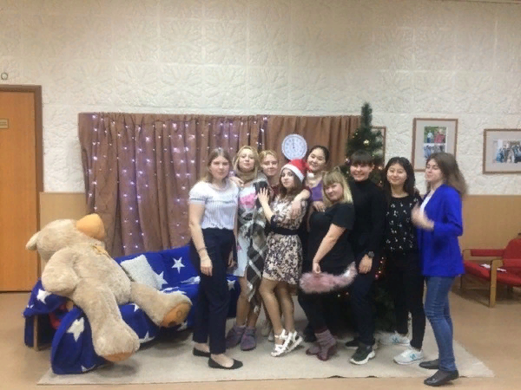
Культурно-досуговый сектор

Slide 8
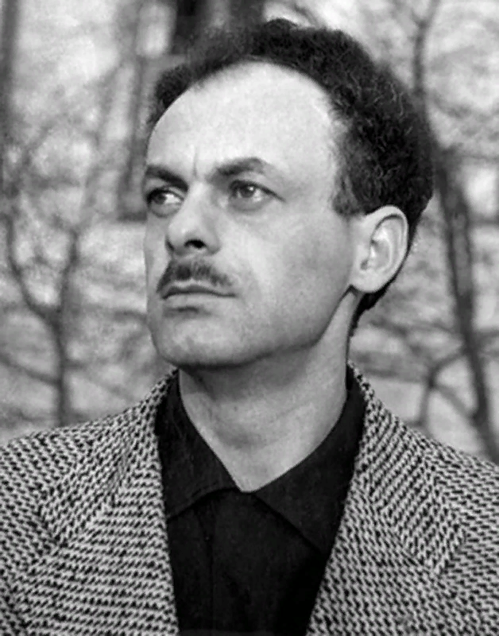
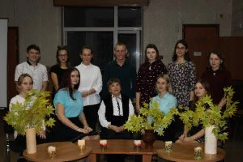

Slide 9
Задачи:
- развитие клубного объединения;
- обеспечить безопасные условия жизни и быта; повысить уровень культуры студентов, проживающих в общежитии; формировать у студентов умения и навыки самоуправления, подготовить к компетентному и ответственному участию в жизни современного общества;
- привлечение студентов к общественно – полезной, культурно – массовой и спортивно – оздоровительной деятельности.

